Slide 1
*table태그
- 데이터를 정리하여 보여줄 때 사용.
- <table>,<thead>,<tbody>,<tfoot>,<tr>,<th>,<td>로 구성
사용법)
<table> - 테이블을 시작할 때
-테이블 태그의 대부분 속성은 HTML5 에서 지원하지 않는다.
<table border=“테이블선의 두께” color=“선의색” width=“넓이” height=“높이”
background=“바닥이미지” bgcolor=“바닥색” align=“정렬”
cellpadding=“” cellspacing=“” >
-<tr> - 행을 시작할 때. ( <th>나 <td>만 가질 수 있다.)
<tr height=“행높이” background=“바닥이미지” bgcolor=“바닥색”
align=“수평정렬” valign=“수직정렬”>
-<th> - 열의 제목을 설정할 때( 진하게, 가운데 정렬)
-<td> - 데이터를 보여줄 때 (일반글자, 왼쪽정렬)
<td height=“행높이” width=“넓이” background=“바닥이미지” bgcolor=“바닥색”
align=“수평정렬” valign=“수직정렬”
colspan=“합칠 칸의수” rowspan=“합칠행의 수”>
left,center,right
left,center,right
top,middle,bottom
<th>와 <td>의 속성은 같다.
<th
복잡한 모양의 테이블이 만들 때 사용하는 속성

Slide 2
-<thead>,<tbody>,<tfoot> 의미적인 태그
작성법)
1.테이블 시작)
<table>
</table>
<tr>
<td> 데이터</td>
<td> 데이터</td>
</tr>
<tr>
<td> 데이터</td>
<td> 데이터</td>
</tr>
부모 : 태그에 속성을 설정하면 속성은 상속이 된다.
자식/부모
<table>
<tr>
<td> 데이터</td>
<td> 데이터</td>
</tr>
<tr>
<td> 데이터</td>
<td> 데이터</td>
</tr>
</table>
자식

Slide 3
*테이블 여백 설정
cellpadding, cellspacing
cellpadding=“수치” – td내의 여백
cellspacing=“수치” – td와 테이블 간의 여백
*복잡한 모양의 테이블 생성
-colspan, rowspan 속성을 사용.
-칸합치기
colspan=“합칠 칸의 수”
값
데이터를 보여주는 td내의 여백
값
값
값
값
값

Slide 4
위의 행은 td가 하나
값
값
값
값
값
값
값
<table>
<tr>
<td>값</td>
<td>값</td>
</tr>
<tr>
<td>값</td>
<td>값</td>
</tr>
</table>
<table>
<tr>
<td colspan=“2”>값</td>
</tr>
<tr>
<td>값</td>
<td>값</td>
</tr>
</table>

Slide 5
값
값
값
값
값
값
값
<table>
<tr>
<td>값</td>
<td>값</td>
</tr>
<tr>
<td>값</td>
<td>값</td>
</tr>
</table>
<table>
<tr>
<td rowspan=“2”>값</td>
<td>값</td>
</tr>
<tr>
<td>값</td>
</tr>
</table>
*영역태그
- span, div를 제공
-<span>데이터까지만 영역 : 사용했을 때 줄이 변경되지 않는다.
데이터를 보여줄 때 사용.
-<div> web browser의 넓이 100% 영역 : 사용했을때 줄이 변경된다.
web page의 디자인을 설정할 때 사용

Slide 6



*HTML Form Control
- 사용자가 입력하는 값을 받기위한 HTML에서 제공하는 객체들.
- <input>,<select>,<textarea> 3가지의 객체를 제공
- <form> 태그의 자식 태그로 포함되어있을 때 접속자가 입력한 정보를
웹 서버로 전송 할 수 있다.
*<input>
-type속성에 따라 제공되는 객체가 다르다.
-공통속성 : name=“이름” id=“아이디” readonly=“readonly” disabled=“disabled”
value=“값” type=“사용객체” class=“클래스명”
JS,CSS에서 사용
abc
<input type=“text” name=“이름” 아이디=“아이디” class=“클래스명”
size=“넓이” maxlength=“최대입력글자수” readonly=“읽기전용”
disabled=“비활성화” value=“설정할 값”>
****
<input type=“password” name=“이름” 아이디=“아이디” class=“클래스명”
size=“넓이” maxlength=“최대입력글자수” readonly=“읽기전용”
disabled=“비활성화” value=“설정할 값”>
<input type=“checkbox” name=“이름” 아이디=“아이디” class=“클래스명”
readonly=“읽기전용” disabled=“비활성화” value=“설정할 값”
checked=“checked”>
<input type=“radio” name=“이름” 아이디=“아이디” class=“클래스명”
readonly=“읽기전용” disabled=“비활성화” value=“설정할 값”
checked=“checked”>
눈에 보이지않게
값을 넘길 때사용
<input type=“hidden” name=“이름” 아이디=“아이디” value=“설정할 값”>

Slide 7

<input type=“file” name=“이름” 아이디=“아이디” >
<input type=“button” 아이디=“아이디” value=“버튼라벨”> : 버튼 모양
<input type=“reset” 아이디=“아이디” value=“취소버튼”> : 클릭하면 <form>태그내
form control들의 값을 최초 요청시로 초기화 한다.
<input type=“submit” 아이디=“아이디” value=“전송버튼”> : 클릭하면
<form>태그 내 form control들의 값을 서버로 전송한다.

Slide 8
*숙제
테이블을 사용하여 아래와 같이 행, 열 합치기를 해보세요
바닥에 이쁜 색을 설정

Slide 9
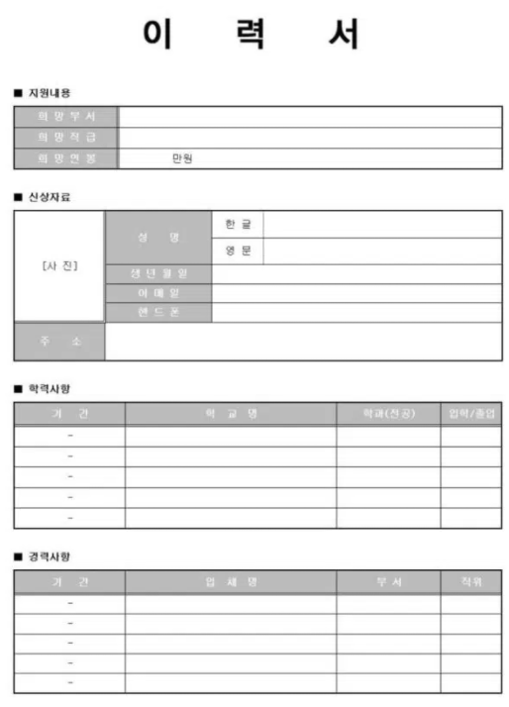
day0828/work1.html
자신이
닮았다고 생각되는
연예인사진
localhost가아닌 자신의 ip로변경
자신이름
자신이름
1990년 3월 16일
test@test.com
010-1234-5678
서울시….

